Slide 1
Algoritmusok és adatszerkeztek II.
1. gyakorlat
Az anyag készítésénél felhasználásra került Nagy Ádám által készített segédlet.

Slide 2
Alap információk
Minden fontos infó megtalálható a Canvas tematika felületén. (+elérhetőségek)

Slide 3

Tartalom: Veszteség mentes adattömörrítés
Alapfogalmak
Naív módszer
Huffman algoritmus
Példa a Huffman algoritmusra
Huffman kódfa építés struktogramja
LZW algoritmus (tömörítés)
LZW példa (tömörítés)
LZW tömörítés struktogramja
Szorgalmi házi feladatok

Slide 4
Kódolás elmélet
Informatikában a kódolás elmélet adatok különböző reprezentációjával és azok közötti átalakításokkal foglalkozik.
Ennek egyik ága, a forráskódolás az adott alak hosszát vizsgálja; vagyis azt a kérdést, hogy az adott mennyiségű információt mekkora mennyiségű adattal lehet tárolni.
Legtöbb esetben a cél a rövidebb reprezentáció, tehát beszélhetünk információ- vagy adat tömörítésről.

Slide 5
Veszteségmentes tömörítés
A kódolás során fontos kérdés, hogy az adat teljes egészében visszaállítható-e.
Tömörítés esetében ennek megfelelően használhatunk veszteségmentes vagy veszteséggel járó eljárásokat (pl. JPEG, MPEG, MP3, …).
Mi csak az előbbivel foglalkozunk.

Slide 6
Információ alapegysége
A kódoláselméletnél meg kell adnunk az információ alapegységét, azaz azt, mennyi információtartalma van az atomi ,,tárolási egységnek''.
Mivel a jelenlegi számítógépek bináris elven működnek, ez r=2 és így a kódszavaink a Γ={'0','1'} ábécé feletti szavak lesznek.

Slide 7
Kód, kódfa
Kódnak nevezzük a Γ ábécé feletti véges szavak (kódszavak) egy tetszőleges nem üres halmazát.
Például egy bináris kód a kövtkező halmaz: C = {'1011', '1100', '0110', '1110', '1010', '0101', '101’}
Egy kód szemléletesebb ábrázolásához elkészíthetjük annak kódfáját.
Ebben a fában a fa csúcsai szavak (nem feltétlenül kódszavak), az éleit pedig a kódszavak lehetséges karaktereivel címkézzük.
A fa gyökerében az üres szó szerepel és egy szóhoz tartozó csúcs leszármazottai azok a szavak, amelyeket úgy kapunk, hogy a szó után írjuk az élen szereplő karaktert.
A kódhoz tartozó kódfa az a legkevesebb csúcsot tartalmazó ilyen tulajdonságú fa, ami tartalmazza az összes kódszót.

Slide 8
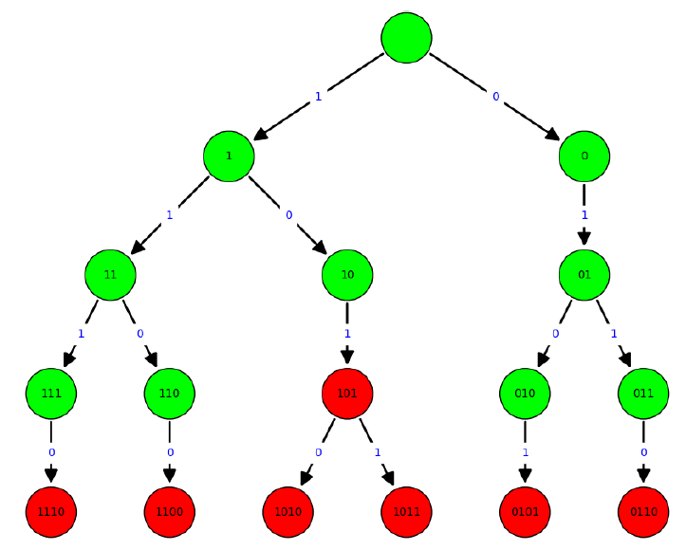
Kódfa
C = {'1011', '1100', '0110', '1110', '1010', '0101', '101’} kód kódfája.
Kódszavak pirossal vannak jelölve.

Slide 9
Kódfa
A kódfa a szemléltetés mellett más szempontból is hasznos lehet. Egyrészt a fa tulajdonságaiból következtethetünk a kód tulajdonságaira, másrészt a kódfa segítségével egy bitsorozat hatékonyan dekódolható:
A gyökérből indulva a bitek szekvenciájának megfelelően járjuk be a fát, az élek mentén kódszavat keresve és találat esetén ismételve a bejárást megkapjuk a a dekódolt adatot.
Természetesen ez csak akkor igaz, ha a dekódolás egyáltalán lehetséges és egyértelmű.

Slide 10
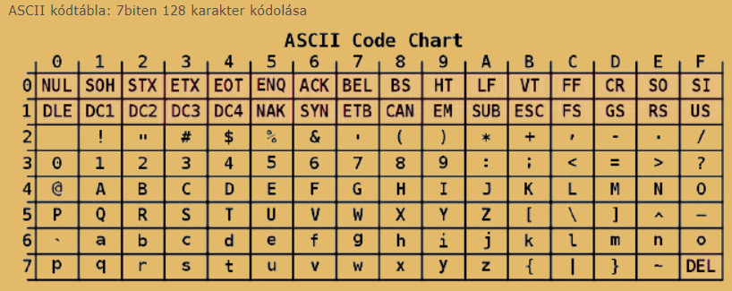
Betűnkénti kódolás
A kódolást betűnkénti kódolásnak nevezzük, ha az eredeti Σ ábécé feletti adatot betűnként egy Σ→C ⊂ Γ* kölcsönösen egyértelmű (bijektív) leképezéssel készítjük el.
Például az ASCII kódolás is ilyen, hiszen a megfelelő táblázat alapján betűnként történik a kódolt adat kiszámolása.

Slide 11
Egyenletes kód, naiv módszer
Egy kódot egyenletes kódnak nevezünk, ha a kód szavainak hossza egyenlő.
A naiv módszer egyenletes kódot használó betűnkénti kódolás.
A Σ ábécé feletti kódolt adat akkor lesz a legkisebb, ha a kódszavak közös hossza a legkisebb.
Mivel |Γ|=r és |Σ|=d ez azt jelenti, hogy az egyes karakterek legkevesebb ⎡log_{r} d⎤ hosszal kódolhatóak naiv módszer segítségével.
Gyakorlatban, ha a tömörítés nem igazán fontos szempont, egyszerűsége miatt sok helyen alkalmazzák, például a 8 bit hosszúságú kódszavakat használó ASCII kód is ilyen.

Slide 12
Naiv módszer példa
Tekintsük a S = AABCAADEAAB szöveget.
Σ={A,B,C,D,E} |Σ|=5 Γ={0,1} |Γ|=2
⎡log₂ 5⎤ = 3, azaz 3 bites lesz a kód.
Lehetséges kódtábla: A=000 B=001 C=010 D=011 E=100
Kódolt szöveg: 000 000 001 010 000 000 011 100 000 000 001
Kódolt szöveg hossza: 11*3 = 33 bit

Slide 13
Huffman kód
Ezt az algoritmust David A. Huffman (1925–1999) írta le először egy mesteri vizsgadolgozatban, és 1952-ben publikálta.
Intuitíven, betűnkénti kódolás esetén akkor kapunk rövidebb kódolt adatot, ha a gyakori betűkhöz rövid kódszót, a ritkákhoz pedig hoszabbakat rendelünk.
A Huffman-kódolás egy betűnkénti optimális kódolás, azaz az ilyen kódolások között szinte a legjobb tömörítés érhető el vele adott adat esetén.
A kódolás a Huffman kódfa alapján történik.
A kódfa felépítése előtt meg kell határozni az ábécé betűinek gyakoriságát a tömörítendő szövegben.
A kódhoz tartozó kódfát alulról felfelé építjük az eredeti szöveg karaktereinek gyakorisága alapján.

Slide 14
Huffman tömörítési algoritmus mente (betömörítés)
Bináris r=2 esetben a következőképpen járunk el:
Olvassuk végig a szöveget és határozzuk meg az egyes karakterekhez tartozó gyakoriságokat.
Építsük fel a kódfát: hozzunk létre minden karakterhez egy csúcsot és helyezzük el azokat egy (minimum) prioritásos sorban a gyakoriság mint kulcs segítségével.
Vegyünk ki két csúcsot a prioritásos sorból és hozzunk létre számukra egy szülő csúcsot.
Helyezzük el a szülő csúcsot a prioritásos sorba gyerekei gyakoriságának összegét használva kulcsként.
Ismételjük az algoritmust a 3. ponttól, ha egynél több csúcs van a prioritásos sorban.
Címkézzük fel szisztematikusan a kapott kódfa éleit ‚’0’ és ‚’1’ címkével, például a bal gyerek legyen mindig ’0’, a jobb gyerek pedig ‚’1’.
Olvassuk ki a karakterekhez tartozó kódszavakat a kódfából. (Gyökérből indulva, a levélig tartó út címkéi – szokták a levél szelektorának is nevezni.)
Olvassuk végig újra a bemenetet és kódoljuk azt karakterenként.

Slide 15
Huffman algoritmussal kódolt szöveg dekódolása (kitömörítés)
A dekódoláshoz szükségünk van a kódfára, ezt a kódolt szöveg mellé szokták helyezni.
A dekódolásnál a kódolt szöveget bitenként dolgozzuk fel az alábbi lépéseket követve:
Álljunk a kódfa gyökerébe.
Az olvasott bitek szerint lépegessünk a kódfában balra illetve jobbra, amíg levélhez nem érünk.
Levélhez érve olvassuk ki, milyen betűt tartalmaz a levél, és írjuk ki a kimenetre.
Ismételjük 1-től, amíg el nem fogynak a kódolt szöveg bitjei.

Slide 16
Megjegyzések a Huffman kódhoz
A Huffman-kód mindig egyértelműen dekódolható (a kódfa segítségével), mivel egy prefix-kód.
A prefix-kód egy olyan kód, amely esetén a kódszavak halmaza prefixmentes, azaz nincs két olyan kódszó, ami esetén az egyik a másiknak valódi prefixe lenne.
Ez a tulajdonság a kódfára azt jelenti, hogy minden kódszóhoz tartozó csúcs levél.
Általában a Huffman-kódolás nem egyértelmű (több fa azonos értékű lehet). Egyrészt ha több azonos gyakoriság van, akkor bármelyiket választva Huffman-kódolást kapunk, másrészt a ’0’ és ’1’ szerepe felcserélhető.
A betömörítés 2 menetes, azaz kétszer olvassa végig a bemenetet, első menetben az ábécé betűinek gyakoriságát határozza meg, majd a kódfa felépítése után még egyszer végig olvassa a szöveget, és előállítja a kódot. Így a gyakorlatban (nagy bemenetre) lassabban működik, mint az egy menetes LZW algoritmus.

Slide 17
Megjegyzések a Huffman kódhoz
Mivel a kódszavak hossza különböző, a kódnak a dekódoló oldalon is ismertnek kell lennie. Ez gyakorlatban azt jelenti, hogy:
a kódfát is csatolnunk kell a kódolt adathoz (ront a tömörítési arányon), vagy
a Huffman-kódot általánosított adathoz készítjük el. Például magyar szöveg kódolásánál a magyar nyelv karaktereinek általános gyakorisága alapján (általában tömörít, de nem az optimális kódot kapjuk).
Figyelem! A dekódoláshoz használhatnánk a betűk kódjait tartalmazó kódtáblát is, de az abban való keresgélés sokkal időigényesebb lenne, mint a kódfa alapján történő dekódolás, így nem ezt használják a gyakorlatban.

Slide 18
Példa a Huffman algoritmusra
Legyen a tömrítendő szöveg az S= ABBRRAKKADABBRA
Az ábécé betüi és gyakoriságuk: A – 5 B – 4 D – 1 K – 2 R – 3 összesen: 15 karakter
Naív módszert használva (⎡log₂ 5⎤ = 3) 15*3 = 45 bit lenne a tömörített hossz.

Slide 19
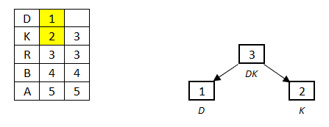
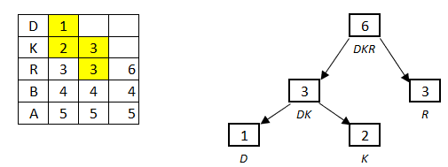
Kódfa építése
Rendezzük gyakoriság szerint a betűket, válasszuk a két legkisebb gyakoriságút:
Válasszuk megint a két legkisebb gyakoriságú csúcsot (az egyik levél, a másik egy belső csúcs)

Slide 20
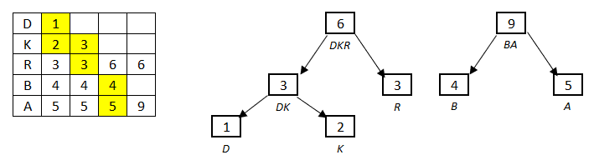
Kódfa építése
Így folytatjuk, most a ’B’ és ’A’ leveleket kötjük össze:

Slide 21
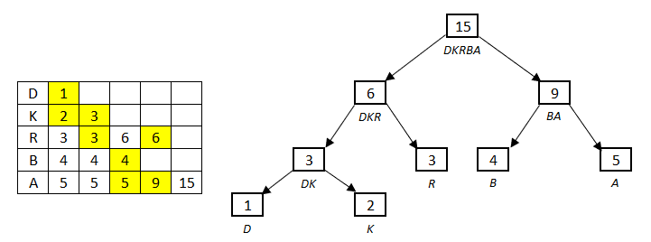
Kódfa építése
Végül a két belső pontot kötjük össze:

Slide 22
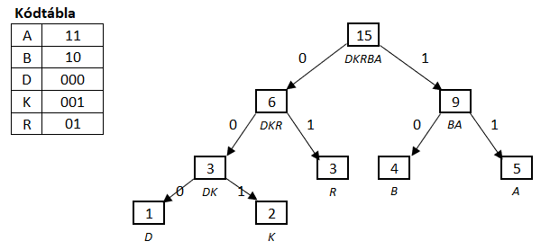
Kódtábla előállítása
Felcímkézzük az éleket, és kiolvassuk a levélhez vezető úton a cimkéket:

Slide 23
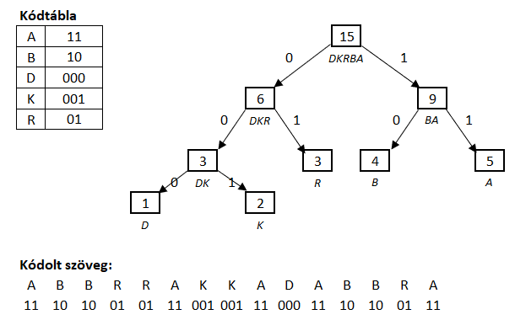
Kódolás
Kódtábla alapján kódoljuk a szöveg betűit, kiírjuk az outputra.

Slide 24
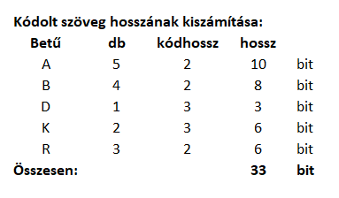
Kapott kód hosszának kiszámítása
Egy alkalmas táblázattal könnyen kiszámíthatjuk a kódolt szöveg hosszát.
Emlékeztetőül, a naív tömörítéssel kapott hossz 45 bit volt.
Megjegyzés: a tömörített fájl mérete nagyobb lesz, hiszen a kicsomagoláshoz szükséges kódfát is tartalmazza.

Slide 25
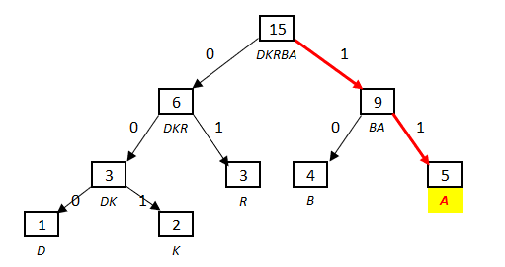
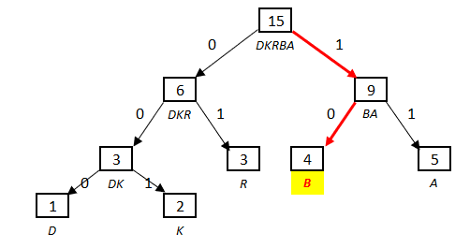
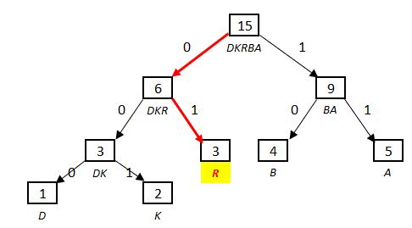
Kicsomagolás szemléltetése
A tömrített bitsorozatot olvasva, mindig a kódfa gyökeréből indulunk, és levélig lépegetünk a bitek szerint: 11101001… 11101001… 11101001…
11101001…

Slide 26
Gyakorló feladat
Hány bit hosszúságban tömörítené a Naív algoritmus és a Huffman algoritmus a következő szöveget:
#MESE_EMESE_SEMMISE#
(Az aláhúzás és kettőskereszt is az ábécé eleme, a szöveg 20 betűből áll!)
Ellenőrzés végett a helyes kódfával kapott eredmény: 48 bit lesz.

Slide 27
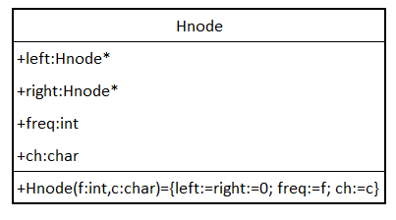
Huffman kódfa felépítésének algoritmusa
Mielőtt az algoritmust felírjuk, egyezzünk meg a következőkben:
A kódfa csúcsai Hnode típusúak lesznek. A node-ban freq tárolja a gyakoriságot, ch levelek esetén a betűt. A belső pontokban ch –t nem használjuk.
A kényelmes használat végett legyen Hnode-nak az UML ábrán található konstruktora is.
A prioritásos sorban Hnode-ra mutató pointerek lesznek. Freq adja a prioritást.
A szöveg ábécéjének előállítását, és a betűk gyakoriságának meghatározását végző lépést nem részletezzük, programozásból ismert algoritmus.

Slide 28
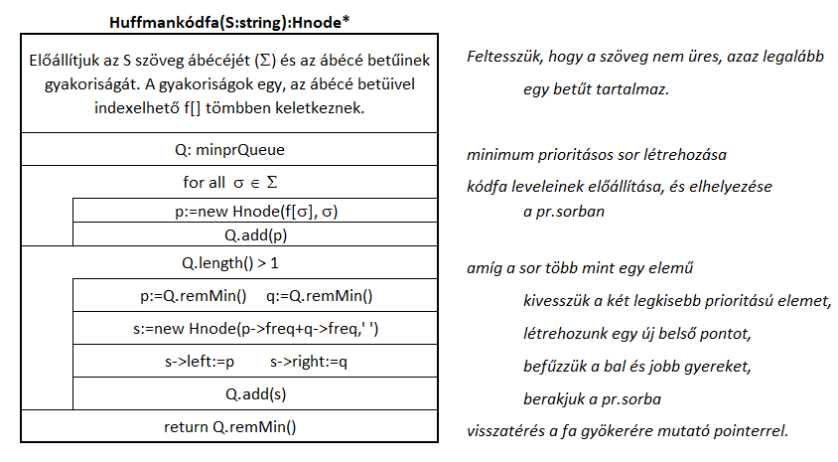
Huffman kódfa felépítésének algoritmusa

Slide 29
A törökök hány török tört törtek el?

Slide 30
LZW algoritmus - szótárkód
Az LZW elnevezés Lempel-Ziv-Welch szerzőhármas nevének kezdőbetűiből származik. Az informatikában széles körben használt eljárást Terry Welch publikálta 1984-ben az Abraham Lempel és Jacob Ziv által 1978-ban közzétett LZ78 algoritmus továbbfejlesztéseként.
A betűnkénti kódolás tömörítési tulajdonsága ismert és elmondható, hogy hatékonysága korlátozott is. Könnyen tudunk olyan adatot adni, amit sokkal tömörebben formában lehet reprezentálni, ha a kódolás nem karakterenként történik. Ezt az észrevételt használják ki a szótárkódok úgy, hogy egy kódszó nem csak egy karakter képe lehet, hanem egy szóé is.
Az LZW kódolás egy kezdeti szótárt (kódtáblát, sztringtáblát) bővít lépésről-lépésre úgy, hogy egyre hosszabb már ,,látott'' szavakhoz rendel új kódszót. Ezzel a valós adatoknak azt a tulajdonságát használjuk ki, hogy abban relatív rövid részek sűrűn ismétlődnek. Például gondoljunk élő nyelvben milyen sűrűn fordulnak elő névelők, kötőszavak, stb.

Slide 31
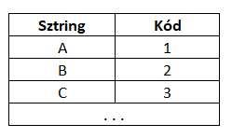
LZW szemléltetése
Tömörítendő szövegünk legyen az S= ABABABAACAACCBBAAAAAAAAA
Induló szótárunk az szöveg ábécéjét tartalmazza:
A bemenetet pontosan egyszer fogjuk végig olvasni a kódolás során úgy, hogy mindig a már ismert (kóddal rendelkező) leghosszabb következő szót keressük. Ha megtaláltuk, akkor:
kiírjuk a talált szó kódját a kimenetre (eredmény),
bővítjük a szótárt a wc szó képével, ahol w a szótárban már szereplő szó, c pedig a következő karakter.

Slide 32
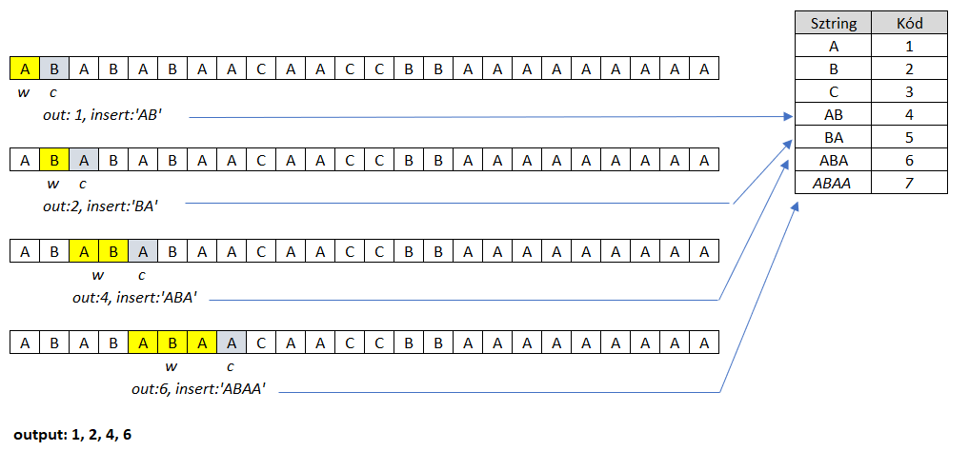
LZW szemléltetése

Slide 33
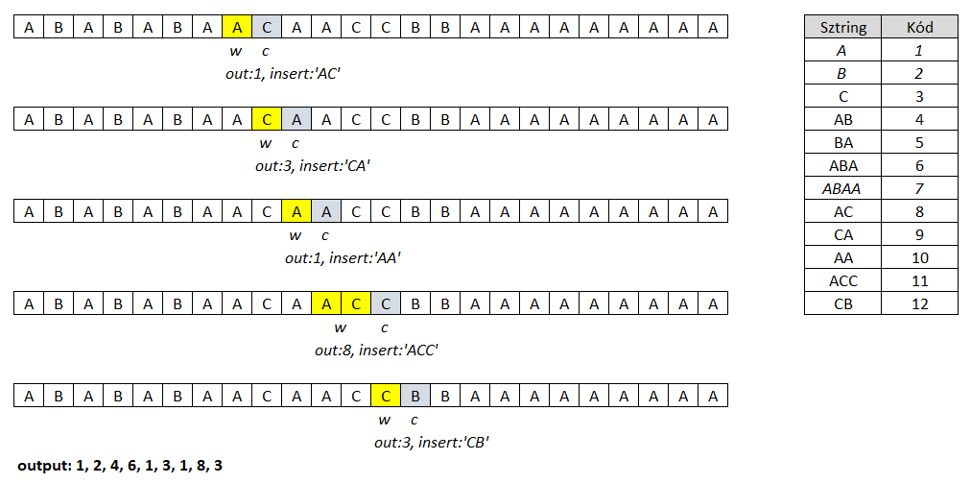
LZW szemléltetése

Slide 34
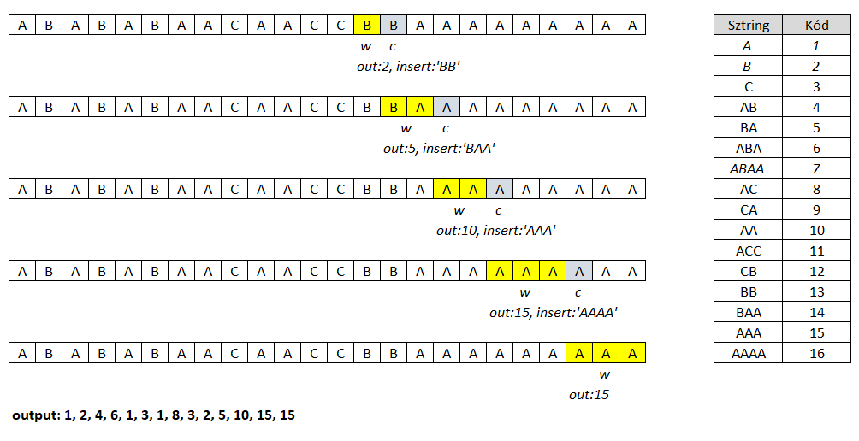
LZW szemléltetése

Slide 35
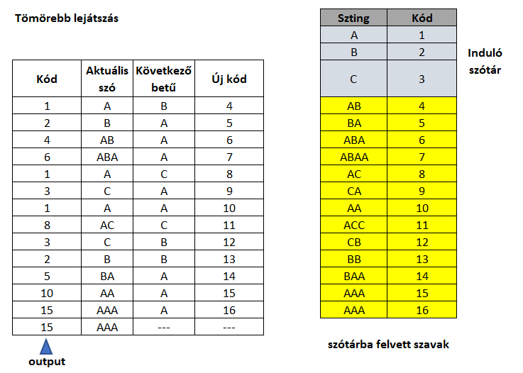

Slide 36
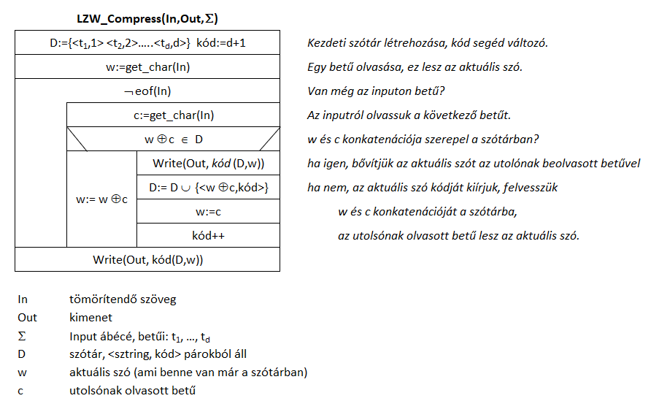
LZW tömörítés algoritmusa

Slide 37
Megjegyzések
Fontos észrevenni, hogy egy hosszú szöveg esetén az ismertetett eljárás annyi új kódszót is bevezethet, hogy az azok közötti keresés összemérhető lenne a teljes szöveg végigolvasásával. Természetesen ezt nem szeretnénk, ezért gyakorlatban korlátozzuk a kódszavak halmazát. Ez történhet például:
a kódszavak számának korlátozásával;
kódszavakhoz tartozó szavak hosszának korlátozásával;
azzal, hogy a bemenet csak egy kezdőszeletén építjük a szótárat, utána csak kódolunk.
Mivel a Huffman-kódolás csak a betűnkénti kódolások között optimális az LZW eljárás könnyen eredményezhet rövidebb kódolt alakot, annak ellenére is, hogy az itt használt kódszavakat még binárisan kódolni kell.
Az LZW eljárás egyszerűnek nevezhető (összehasonlítva például a Huffman kódolással) és mivel csak egyszer kell olvasni a bemenetet, hatékony is (amennyiben a kódszavak tárolása hatékony).

Slide 38
Gyakorló feladatok
Szemléltessük a ABCABCABCAAABBCCAABABA kódolását.
Keressünk olyan szöveget, aminek LZW kódolása rövidebb eredményt ad a Huffman-kódolással összehasonlítva.

Slide 39
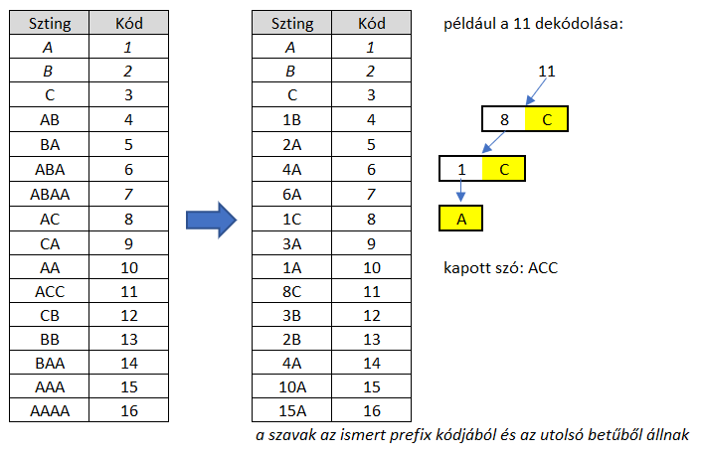
LZW kicsomagolás
Kicsomagolás első lehetséges módja, hogy a teljes szótárt beletesszük a csomagba. Mivel a szótárban szereplő sztringek igen hosszúak is lehetnek, ez nagyon megnöveli a csomag méretét.
Welch ötlete, a szótár tömörítésére (csak érdekesség, nem vizsga anyag):
Végül megszületett a kicsomagoló algoritmus, melynek csak a kezdeti szótárra van szüksége!
Itt folytatjuk…

Slide 40
Szorgalmi házi feladatok
A szorgalmi házi feladatokat mindig a következő heti gyakorlat előtt lehet beküldeni a CANVAS felületen keresztül. Lehetőleg elektronikusan készítsük, de beküldhető kézzel írt, lefényképezett megoldás is, ez esetben ügyeljünk az olvashatóságra és a kép minőségére.
Válasszunk egy nem túl hosszú értelmes szöveget és mutassuk be rajta a Huffman algoritmust (gyakoriság, kódfa, kódtábla, kódhossz, kódhossz összehasonlítása a naív tömörítéssel). Az ábécé max. 10 féle betűből álljon, a szöveg hossza 20-30 betűből álljon, sokféle, érdekes gyakoriság legyen benne.
Készítsen rekurzív algoritmust, mely a Huffman kódfát bejárva, elkészíti a kódtáblát. A tavaly tanult, megfelelő bináris fa rekurzív bejáró algoritmusra támaszkodva járjuk be a fát, és leveleknél írjuk ki a szelektort. A szelektor előállításához egy paraméterként megadott verem, vagy string használható.

